Slide 1









Hipertensão Arterial Sistêmica
Liga Acadêmica de Clínica Médica Anhembi Morumbi

Slide 2

Integrantes
Fábio Garcia
Thais Manso
Vitor Rocha
Vicklene Cristine

Slide 3

Conceito
De acordo com a definição aceita mundialmente, é considerado HAS quando a pressão arterial sistólica ultrapassar 140mmHg e a diastólica, 90 mmHg.

Slide 4
Valores de Referência
De acordo com os níveis pressóricos:
Sistólica(mmHg) Diastólica(mmHg)
Ótima <120 <80
Normal <130 <85
Limítrofe 130-139 85-89
HIPERTENSÃO
Estágio 1 (leve) 140-159 90-99
Estágio 2 (moderada) 160-170 100-109
Estágio 3 (grave) ≥ 180 ≥ 110
Sistólica isolada ≥ 140 < 90

Slide 5
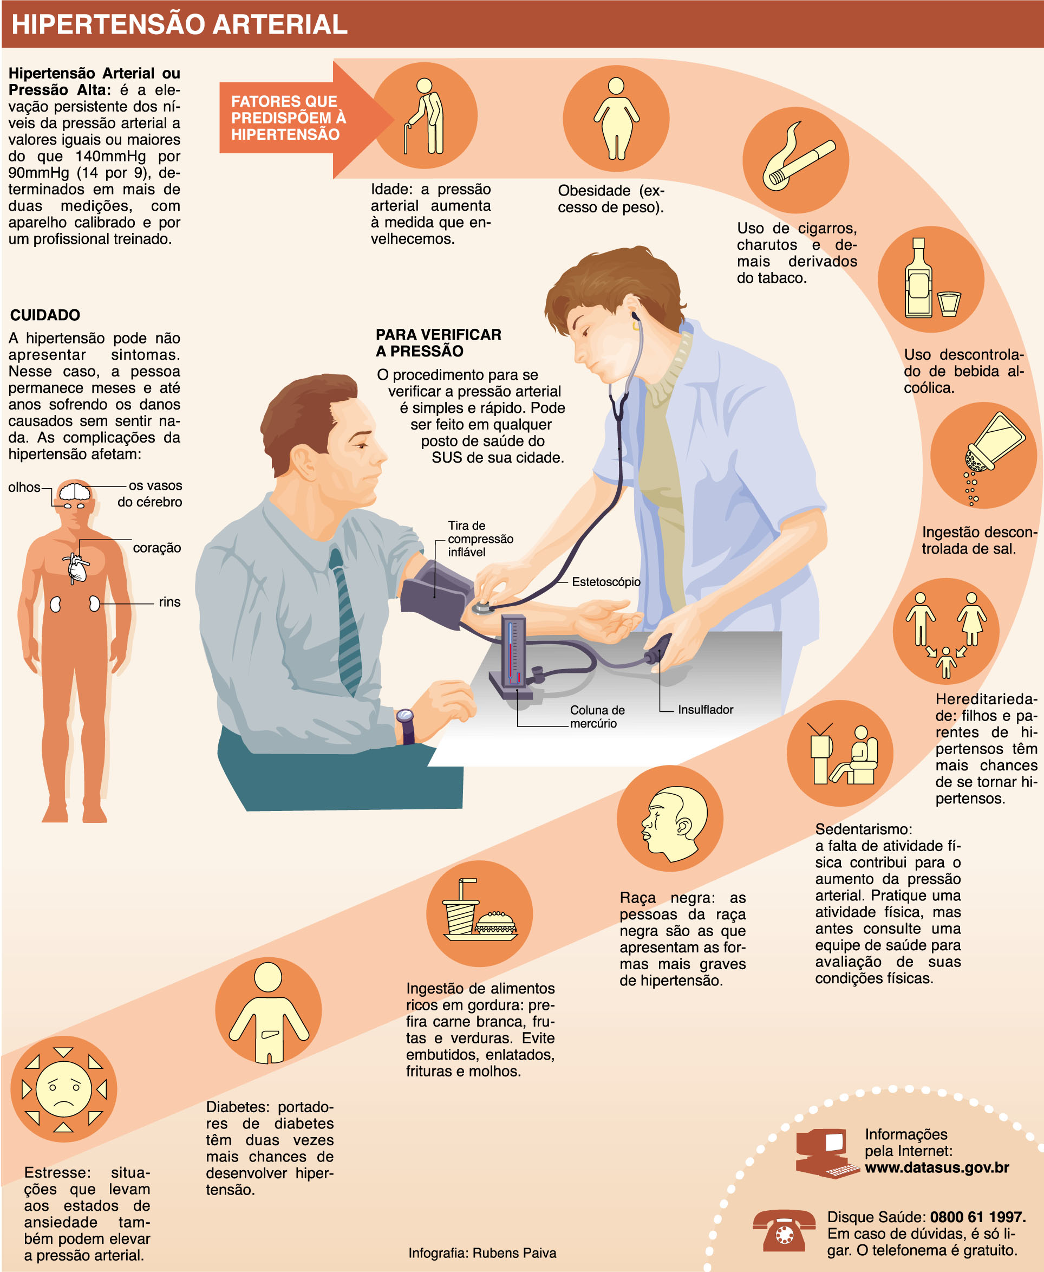

Slide 6
Sinais e Sintomas
A crise hipertensiva pode iniciar repentinamente e a pessoa pode apresentar:
- sensação de mal-estar
- cefaléia severa
- borramento da visão
- tosse e falta de ar

Slide 7
Anamnese na H.A.S
Deve ser orientada para os seguintes pontos:
-Sinais e/ou Sintomas sugestivos de lesão em orgão-alvo
- História Familiar de Hipertensão Arterial na família
-Hábitos de fumar, ingestão excessiva de álcool, sedentarismo,estresse,doença cardiovascular.

Slide 8

Exame Físico na H.A.S
Deve ser avaliado os seguintes pontos:
- os pulsos carotídeos
- pressão arterial em ambos os membros superiores, com o paciente deitado, sentado e em pé
- peso, altura e o IMC (índice de massa corpórea)
- estado neurológico e do fundo-de-olho

Slide 9
Sempre aferir a PA!!!
A medida da pressão arterial deve ser realizada com o paciente na posição sentada.
Deve-se explicar o procedimento ao paciente
Certificar-se de que o paciente não está com a bexiga cheia, se não praticou exercício físico, não ingeriu bebidas alcoólicas, café ou fumou até 30 minutos antes da aferição.
Deixar o paciente descansar por 5 a 10 minutos em ambiente calmo, com temperatura agradável.
Localizar a artéria braquial por palpação

Slide 10
Colocar o manguito firmemente cerca de 2 cm a 3 cm acima da fossa ante cubital.
Manter o braço do paciente na altura do coração.
Palpar o pulso radial e inflar o manguito até seu desaparecimento.
Posicionar a campânula do estetoscópio suavemente sobre a artéria braquial, na fossa antecubital, evitando compressão excessiva.
Solicitar ao paciente que não fale durante o procedimento de medição.

Slide 11
Inflar rapidamente, de 10 mmHg em 10 mmHg, até o nível estimado da pressão arterial.
Proceder à deflação, com velocidade constante inicial de 2 mmHg a 4 mmHg por segundo, evitando congestão venosa e desconforto para o paciente
Determinar a pressão sistólica no momento do aparecimento do primeiro som (fase I de Korotkoff), que se intensifica com o aumento da velocidade de deflação.
Determinar a pressão diastólica no desaparecimento do som (fase V de Korotkoff), exceto em condições especiais.

Slide 12
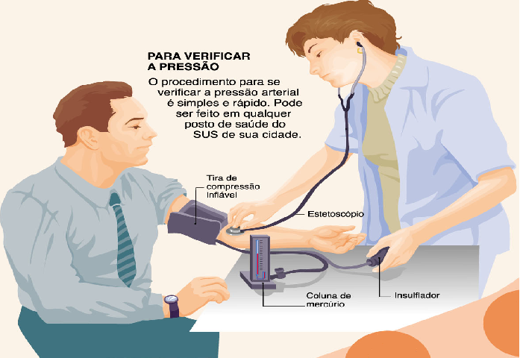
Registrar os valores das pressões sistólica e diastólica, complementando com a posição do paciente, o tamanho do manguito e o braço em que foi feita a mensuração.
Esperar 1 a 2 minutos antes de realizar novas medidas.
Paciente deve ser informado sobre os valores da pressão arterial e a possível necessidade de acompanhamento.

Slide 13
Avaliação complementar
Circunferência Abdominal (Tecido adiposo Visceral)
Valores normais em mulheres C = 88 cm; em homens C = 102cm.
Monitorização Ambulatorial e Residencial da Pressão Arterial
Fundoscopia: o exame do fundo de olho deve ser realizado sempre que possível, pois permite uma avaliação dos efeitos da hipertensão no leito vascular.
Exames laboratoriais e de imagem:
Glicemia
colesterol total (HDL, LDL e triglicerídeos)
Uréia
Creatinina
Potássio
Eletrocardiograma

Slide 14
Tratamento não farmacológico
São modificações de estilo de vida de comprovado valor na redução da pressão arterial:
a redução do peso
a redução da ingestão de sódio
maior ingestão de potássio
uma dieta rica em frutas e vegetais
alimentos com pouco teor de gordura
a diminuição ou abolição do álcool
praticar atividade física.

Slide 15
Tratamento farmacológico
São drogas de primeira linha para o tratamento da Hipertensão Arterial Sistêmica, todos com resultado benéfico comprovado em vários trabalhos na prevenção de complicações cardiovasculares:
Diuréticos tiazidicos
Bloqueadores dos canais de cálcio
Betabloqueadores
Inibidores da ECA
AAS

Slide 16


